Slide 1
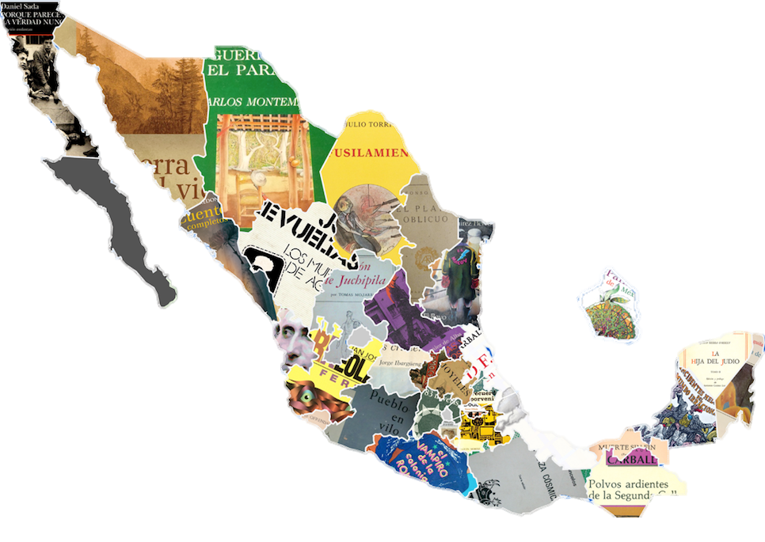
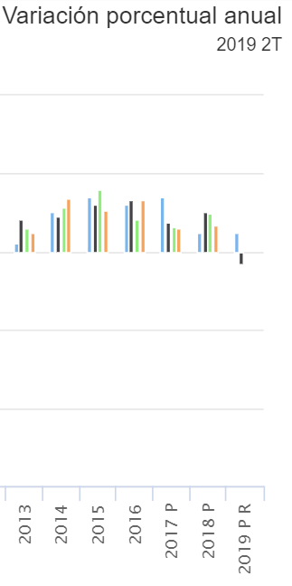




Fundamentos Económicos
Martínez Coronel Brayan Yosafat
2CM1
Tarea 2
Cifras de
Tristemente los porcentajes nunca rebasan el 5%, y más triste es que estamos
casi en 0.
México
Valor de lo producido a nombre de un país
Más que
Indica
el nivel
de competencia empresas
pib y pnb
pnb
definición
pib
Valor de los bienes y servicios finales producidos por una economía en un periodo
Debemos hacer que el PIB crezca para entrar al ciclo virtuoso
Más Inversión
Ciclo Virtuoso
Mayor PIB
Más Impuestos

Slide 2
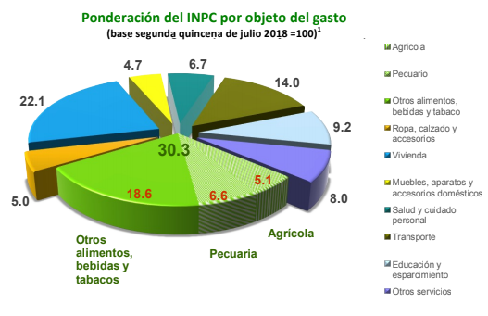
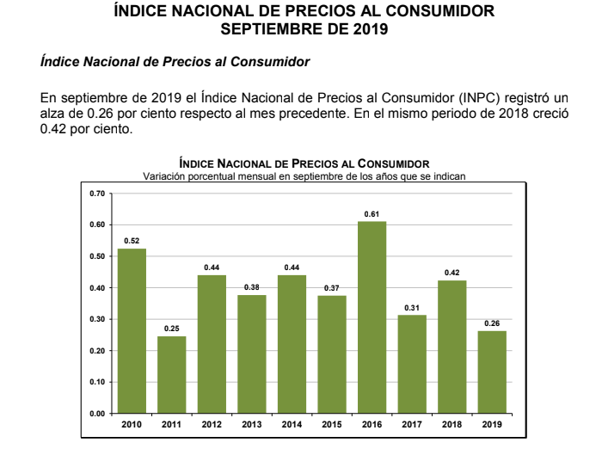
Fundamentos Económicos
Martínez Coronel Brayan Yosafat
2CM1
Tarea 2
inflación
Gracias al
Banco Central
se mantiene controlada la inflación (al parecer lo hacen bien)
Es subyacente cuando excluye los precios volátiles
Crecimiento continuo y generalizado de
los precios en
un periodo
Los mexicanos gastan bastante en vivienda y muy poco en ropa y calzado
Con base al
INEGI, México
tiene un crecimiento del INPC excelente
Índice
Nacional de
Precios al
Consumidor
Índice representativo de nivel de precios en bienes o servicios
inpc

Slide 3




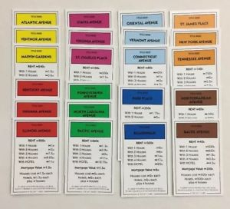

Fundamentos Económicos
Martínez Coronel Brayan Yosafat
2CM1
Tarea 2
Se registra a través de las Cuentas Nacionales, siendo 5 principales: de Producto Nacional, de Gastos de las Familias, Gastos del Gobierno, de Resto del Mundo y de Ahorro e Inversión
Incluye los salarios, intereses, utilidades de empresas, intereses y dividendos en el extranjero
Excluye los intereses de extranjeros, pensiones y subsidios
Indica los ingresos percibidos por los factores productivos de una economía
Ingreso Nacional y sus Cuentas
$ 200
Y = C + I + G + (X - M)
Por esta fórmula se puede clasificar según su parámetro, su actor o su tipo
Las cuentas se constituyen de tres partes:
Plan Contable
Entidades o agentes de la actividad Económica
Transacciones Económicas
$ 600
$ 500
Por parámetro son Consumo, Inversión, Gasto Público, Exportaciones e Importaciones, por actor son empresas, gobiernos, familias y resto del mundo; y por tipo son de producción, consumo y formación de capital.
$ 200

Slide 4
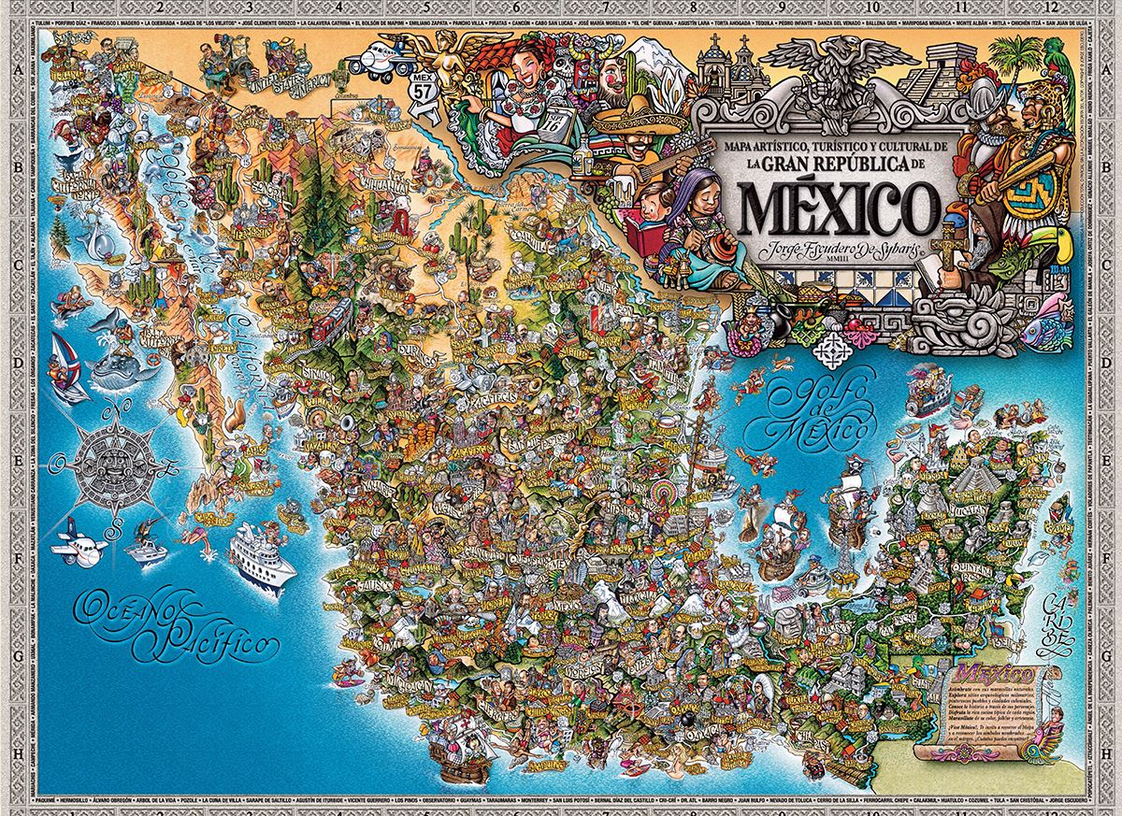
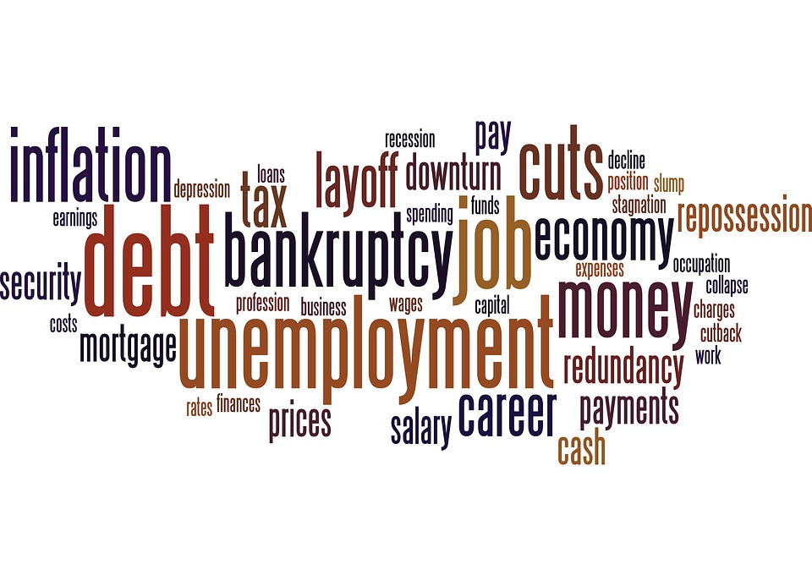
Fundamentos Económicos
Martínez Coronel Brayan Yosafat
2CM1
Tarea 2
Empleo &
Desempleo
El empleo es la generación de valor a partir de la actividad producida por una persona.
Si una persona no tiene empleo y está dispuesto a trabajar, está desempleado
leyes
Pero, los métodos del INEGI son ineficientes
Horas extras valen 100% más de lo fijado
para las horas normales.
PEA
Tenemos una tasa de desempleo bastante buena
La duración de la jornada máxima será de ocho
Horas.
Población entre 16 y
65 años
Así que en realidad, tenemos una tasa alta,
TD = Desempleados/PEA
La jornada máxima de trabajo nocturno será de siete
horas.
Menores de 15 no pueden trabajar

